Slide 1
数据结构与算法

Slide 2
数据结构的概念
什么是数据结构、和算法关系
内存的存储结构
数据结构的分类
顺序表存储方式
顺序表的实现和扩充
顺序表增加与删除元素

Slide 3
理解什么是数据结构
知道数据结构和算法的关系

Slide 4
数据结构
数据结构是存储、组织数据的方式 ,指相互之间存在一种或多种特定关系的数据元素的集合
通常情况下，精心选择的数据结构可以带来更高的运行或者存储效率 , 数据结构往往影响着算法的效率
举个栗子:
我们希望存贮一个 班级的学员信息

Slide 5
数据结构
存储方式1:列表
存储方式2:字典
查找学员钢铁侠:
查找学员钢铁侠:
时间复杂度 : O(n)
时间复杂度 : O(1)
结论：相同的数据采用不同的方式也就不同的数据结构存储，带来的运行或者存储效率是不同的

Slide 6
数据结构与算法的关系
数据结构只是静态的描述了数据元素之间的关系，是存储和组织数据的方式。
高效的程序需要在数据结构的基础上设计和选择算法
算法是为了解决实际问题而设计的，数据结构是算法需要处理问题的载体
最常用的数据运算有五种：
插入，删除，修改，查找，排序等

Slide 7
数据结构与算法的关系
业
务
存储数据
业务目的
最优数据结构
最优算法
数
据
数据结构 + 算法 = 程序

Slide 8
1.数据结构是什么？
数据结构是存储、组织数据的方式 .精心选择的数据结构可以带来更高的运行或者存储效率
2.数据结构与算法的关系？
算法是为了解决实际问题而设计的，数据结构是算法需要处理问题的载体。高效的程序需要在数据结构的基础上设计和选择算法

Slide 9
数据结构的概念
内存的存储结构
以字节为基本存储单位
数据结构的分类
顺序表存储方式
顺序表的实现和扩充
顺序表增加与删除元素

Slide 10
1.了解内存中数据的存储结构

Slide 11
内存中的存储结构
内存是以字节为基本存储单位的, 每个基本存储空间都有自己的地址（注意：一个内存地址代表一个字节（8bit）的存储空间）。
0x11
0x12
0x13
0x14
整形(int) : 4个字节
字符(char): 1个字节 . 单个字符“a”占1个字节, 字符串“abc”占3个字节
name1 = “a”
name2 = “b”
name3 = “c”
0x11
a
num = 10
0x11
0x12
b
10
0x13
c

Slide 12
1.内存中存储数据的方式是什么？
内存是以字节为基本存储单位的, 每个基本存储空间都有自己的地址 ,
整形(int) : 4个字节
字符(char): 1个字节

Slide 13
数据结构的概念
内存的存储结构
数据结构的分类
线性结构、非线性结构
顺序表存储方式
顺序表的实现和扩充
顺序表增加与删除元素

Slide 14
1.知道数据结构的类型
2.知道线性结构和非线性结构的区别

Slide 15
数据结构的类型
根据数据结构中数据之间的关系，将数据结构分类为:
线性结构
非线性结构

Slide 16
线性结构
线性结构就是数据结构中各个结点具有线性关系
线性结构的特点:
① 线性结构是非空集
② 线性结构所有结点都最多只有一个直接前驱结点和一个直接后继结点
开始
1
2
3
结束
典型的线性结构 : 栈、队列等

Slide 17
非线性结构
非线性结构就是数据结构中各个结点之间具有多个对应关系
非线性结构的特点:
① 非线性结构是非空集
② 非线性结构的一个结点可能有多个直接前驱结点和多个直接后继结点
80
3
0
1
2
90
3
3
典型的非线性结构 : 树结构和图结构等

Slide 18
1.数据结构的类型有哪两种？
线性结构
非线性结构
2.线性结构的特点是什么？
所有结点都最多只有一个直接前驱结点和一个直接后继结点
3.非线性结构的特点什么？
结点可能有多个直接前驱结点和多个直接后继结点

Slide 19
数据结构的概念
内存的存储结构
数据结构的分类
线性结构顺序表存储方式
存储方式分类（顺序表和链表）、顺序表存储方式
顺序表的实现和扩充
顺序表增加与删除元素

Slide 20
1.知道线性结构的存储分类
2.知道顺序表存储方式

Slide 21
线性结构存储方式的分类
线性结构的实际存储方式，分为两种：
①顺序表 : 将元素顺序地存放在一块连续的存储区里，元素间的顺序关系由它们的存储顺序自然表示
②链表 : 将元素存放在通过链接构造起来的一系列存储块中 , 存储区是非连续的
顺序表: 连续的存储
链表: 非连续的存储
10
10
20
20
30
30
Eg：10 20 30 连续存储
Eg：10 20 30 不连续存储

Slide 22
顺序表
顺序表元素顺序地存放在一块连续的存储区里，具体的存储方式的两种情况:
一体式结构
分离式结构

Slide 23
顺序表：一体式存储方式
0x11
num会记录列表的首元素地址0x11
由于列表所有的数据都是整形,大小都为4个字节,偏移量为4
第一个元素10 : 通过0x11偏移4*0个字节可以找到
第二个元素20 : 通过0x11偏移4*1个字节可以找到
第三个元素30 : 通过0x11偏移4*2个字节可以找到
查找数据的公示 : 0x11 偏移 4 * (n-1) 个字节
num = [ 10 , 20 , 30]
0x11
第一
10
第二
20
第三
30

Slide 24
顺序表：分离式存储
0x11
num = [ 10 , “A”, “ABC”]
0x11
第一
10
第二
A
第三
A
B
C
num会记录列表的首元素地址0x11
由于列表中数据大小不固定 , 偏移量也不确定 , 无法通过偏移的方式查找

Slide 25
顺序表：分离式存储
num = [ 10 , “A”, “ABC”]
地址的大小为4字节是固定的 , 我们可以不存储数据 , 而是存储地址
0x11
0x99
第一
0x99
10
第二
0x88
0x88
A
第三
0x77
0x77
A
B
C

Slide 26
顺序表
无论一体式结构还是分离式结构，顺序表在获取数据的时候直接通过下标偏移就可以找到数据所在空间的地址 , 而无需遍历后才可以获取地址 . 所以顺序表在获取地址操作时的时间复杂度 : O(1)

Slide 27
1.线性结构根据存储方式可分为哪些类型？
顺序表和链表
2.顺序表的存储方式有哪两种？
一体式存储和分离式存储
3.顺序表获取指定位置元素的时间复杂度是？
O(1)

Slide 28
数据结构的概念
内存的存储结构
数据结构的分类
顺序表存储方式
顺序表的结构和扩充
顺序表存储结构、扩充策略
顺序表增加与删除元素

Slide 29
1.知道顺序表的存储结构
2.知道顺序表扩充的两种策略

Slide 30
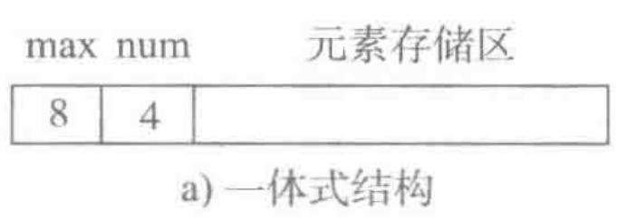
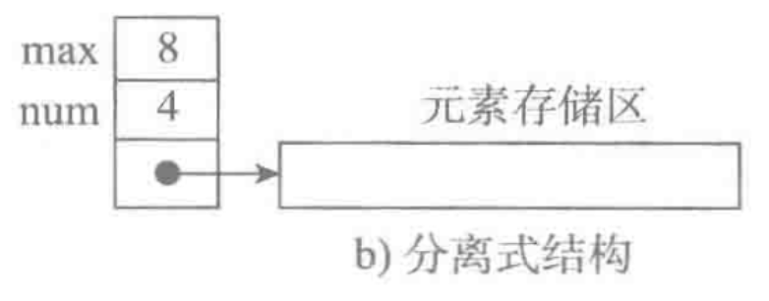
顺序表的存储结构
顺序表的完整信息包括两部分:
①数据区
②信息区，即元素存储区的容量和当前表中已有的元素个数
（大白话：信息区对数据进行描述、信息显示）

Slide 31
顺序表的扩充
数据区更换为存储空间更大的区域时
扩充的两种策略
①每次扩充增加固定数目的存储位置，如每次扩充增加10个元素位置，这种策略可称为线性增长
特点：节省空间，但是扩充操作频繁，操作次数多。
②每次扩充容量加倍，如每次扩充增加一倍存储空间。
特点：减少了扩充操作的执行次数，但可能会浪费空间资源 , 以空间换时间，推荐的方式
占用
占用

Slide 32
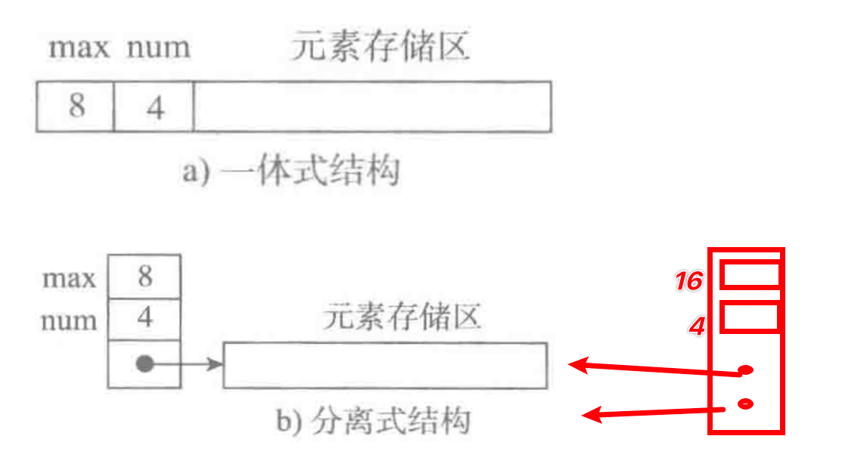
元素存储区的替换
一体式存储的顺序表存储在连续的空间，则只能整体搬迁，即信息区和数据区都改变
说明：
左图：顺序表想要扩充：因为黄色部分已经占用，只能整体搬迁让顺序表扩大一倍
右图：顺序表整体搬迁后扩充一倍
顺序表
顺序表
占用
占用
分离式存储的顺序表可只整体更换数据区，信息区的链接更新即可

Slide 33
1.顺序表的存储结构？
信息区和数据区
2.顺序表的扩充策略？
每次扩充固定数目的位置
每次扩充容量加倍

Slide 34
数据结构的概念
内存的存储结构
数据结构的分类
顺序表存储方式
顺序表的实现和扩充
顺序表增加与删除元素
增加元素、删除元素复杂度

Slide 35
1.知道顺序表中如何增加元素
2.知道顺序表中如何删除元素

Slide 36
增加元素
顺序表增加新元素111的三种方式：
a. 尾端加入元素，时间复杂度为O(1)
b. 非保序的加入元素（不常见），时间复杂度为O(1) eg：在指定位置1号位置加入111元素
c. 保序的元素加入，时间复杂度为O(n)

Slide 37
删除元素
a. 删除表尾元素，时间复杂度为O(1)
b. 非保序的元素删除（不常见），时间复杂度为O(1)，比如：在指定位置删除（1号位置）删除111，153填进来
c. 保序的元素删除，时间复杂度为O(n)

Slide 38
1.顺序表中如何增加元素？
a. 尾端加入元素，时间复杂度为O(1)
b. 非保序的加入元素（不常见），时间复杂度为O(1)
c. 保序的元素加入，时间复杂度为O(n)
2.顺序表中如何删除元素？
a. 删除表尾元素，时间复杂度为O(1)
b. 非保序的元素删除（不常见），时间复杂度为O(1)
c. 保序的元素删除，时间复杂度为O(n)

